Slide 1


UNIVERSIDADE DO VALE DO ITAJAÍ
CENTRO DE CIÊNCIAS TECNOLÓGICAS DA
TERRA E DO MAR
CURSO DE ENGENHARIA DA COMPUTAÇÃO
QUÍMICA I
Profa. Ms. Katia Franklin Baggio

Slide 2
TEMA
Ligações químicas
OBJETIVO GERAL
Caracterizar os tipos de ligações Atômicas e Moleculares, identificando a natureza das partículas constituintes e as consequências de suas interações.
OBJETIVOS ESPECÍFICOS
Relacionar os conhecimentos apropriados para a resolução de situações problemas apresentadas em diferentes contextos.
Sistematizar os conhecimentos de forma a aplicá-los interdisciplinarmente.

Slide 3

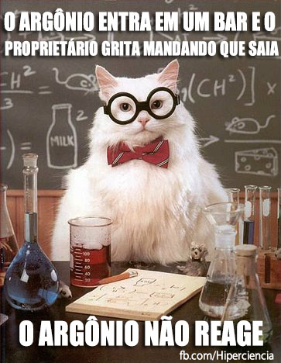

Slide 4
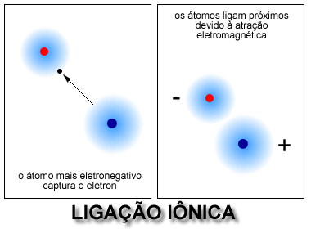

Slide 5
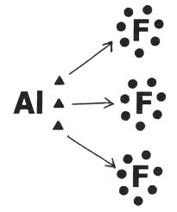

Slide 6
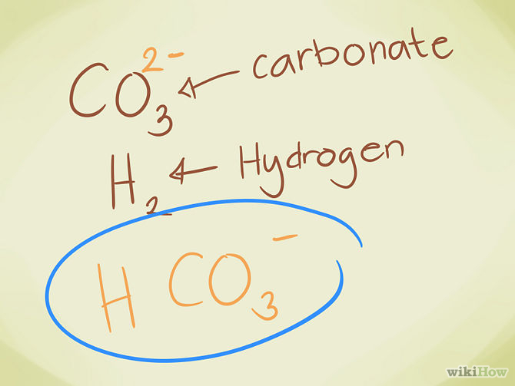
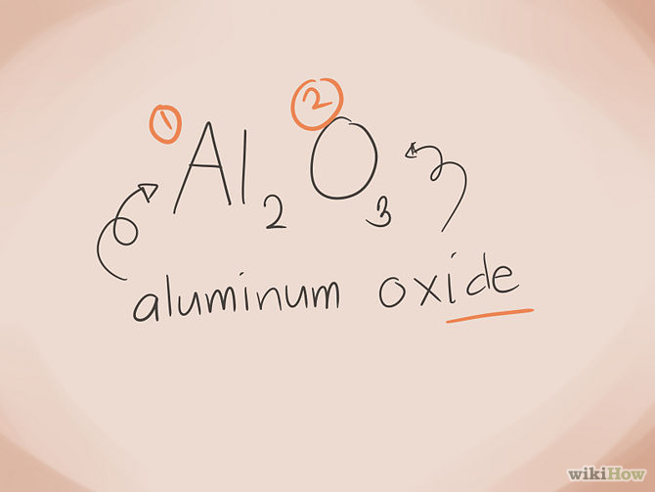
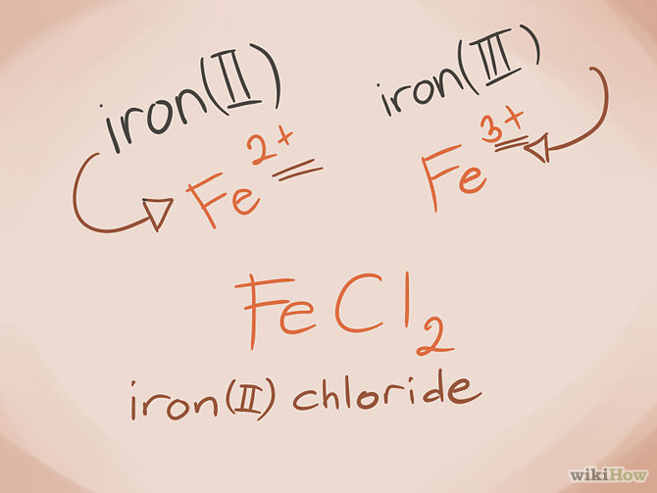
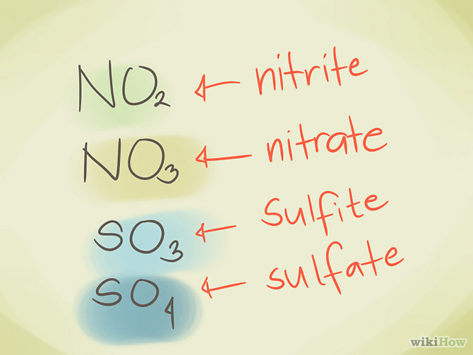
NOMENCLATURA

Slide 7
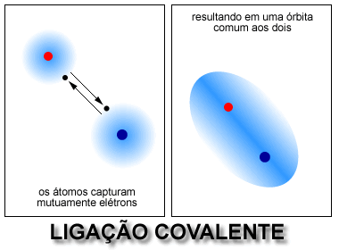

Slide 8
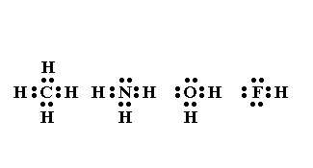

Slide 9
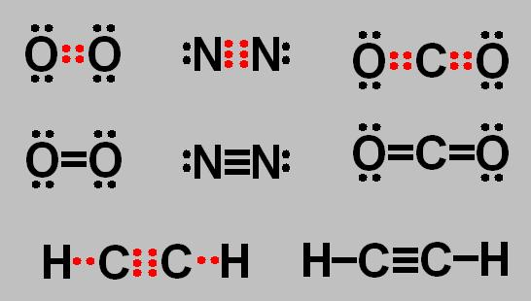

Slide 10
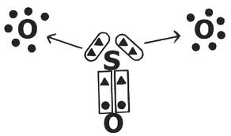
LIGAÇÃO COVALENTE COORDENADA

Slide 11
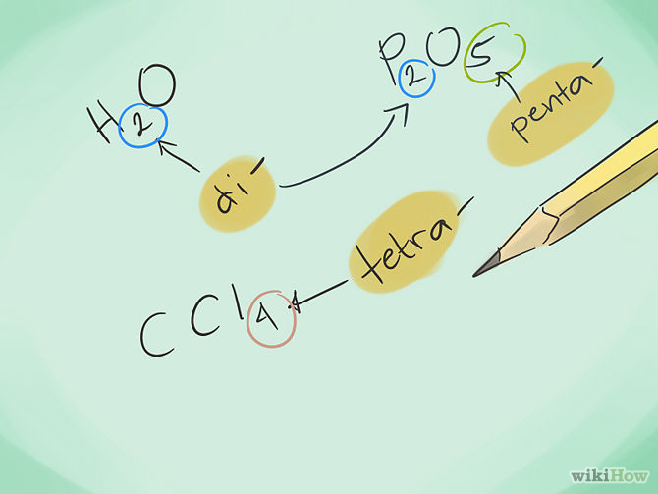
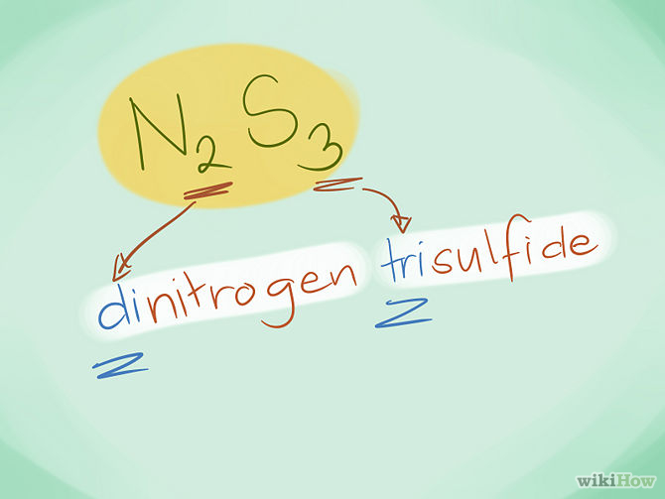
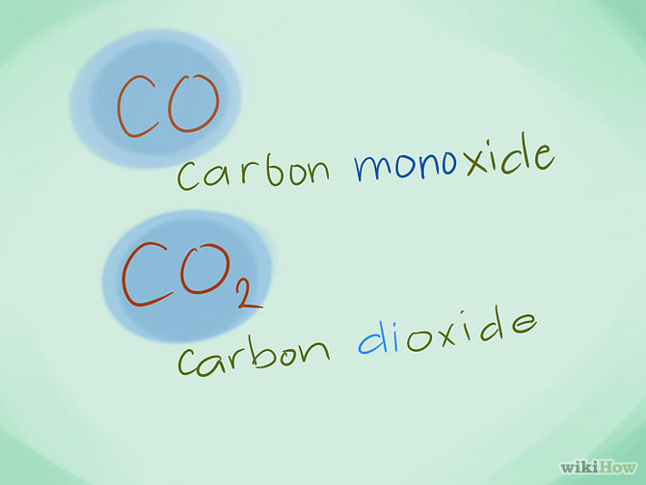
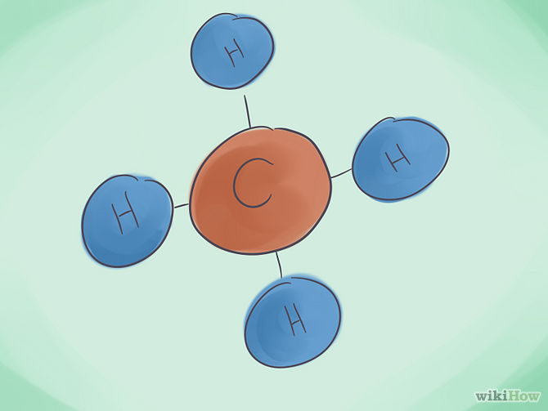
NOMENCLATURA

Slide 12
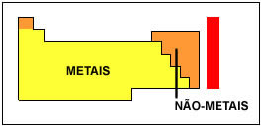

Slide 13
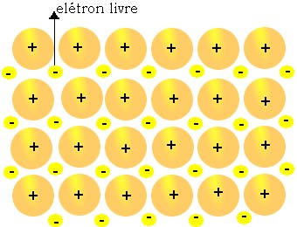
LIGAÇÃO METÁLICA

Slide 14
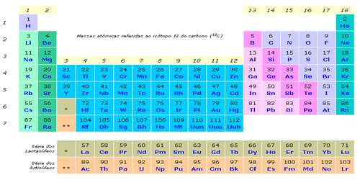

Slide 15

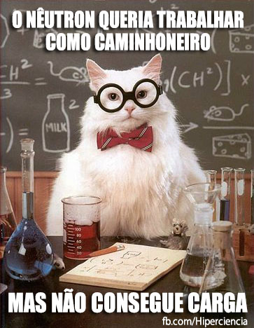

Slide 16
http://www.youtube.com/watch?v=XTJJVumkimw

Slide 17
FORÇAS DE VAN DER WAALS
Íon - Dipolo permanente: Atração entre um íon e uma molécula polar.
Íon - Dipolo induzido: Atração entre um íon e uma molécula apolar.
O íon causa uma atração ou repulsão eletrônica com a nuvem eletrônica da molécula apolar, provocando a formação de dipolos (induzidos).

Slide 18
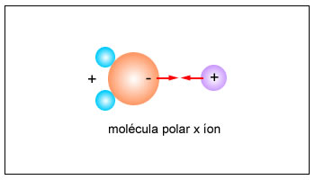
Íon x molécula polar:
É a força mais forte e sua magnitude pode ser compatível a de uma ligação covalente.

Slide 19
Dipolo permanente - Dipolo permanente: Atração entre moléculas polares. Os dipolos atraem-se pelos polos opostos (positivo-negativo).
Dipolo permanente - Dipolo induzido: Atração entre uma molécula polar e uma molécula apolar. Atração eletrônica entre o polo positivo e a nuvem eletrônica da molécula apolar e uma repulsão entre esta nuvem e seu polo negativo.
Dipolo induzido - Dipolo induzido: Força de dispersão de London. Aatração entre moléculas apolares, causando repulsão entre suas nuvens eletrônicas, induzindo a formação de dipolos.

Slide 20
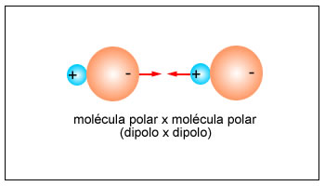
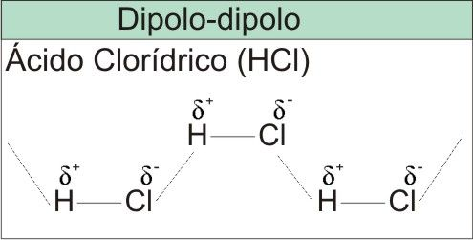
Molécula polar x molécula polar:
Moléculas polares da mesma substância ou de substâncias diferentes.
dipolo x dipolo ou dipolo-permanente.

Slide 21
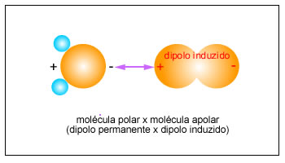
Molécula polar x molécula apolar:
Interação dipolo x dipolo induzido.
Moléculas polares distorcem a distribuição de carga em moléculas vizinhas, através de uma interação fraca - polarização induzida.

Slide 22
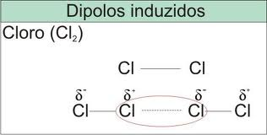
MOLÉCULAS APOLARES

Slide 23
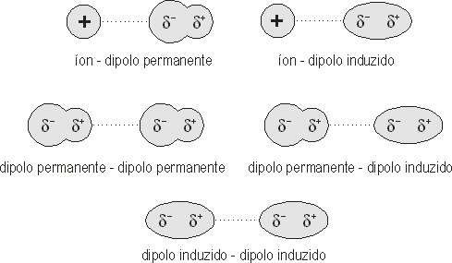

Slide 24
LIGAÇÕES DE HIDROGÊNIO
Quando ligado a um átomo pequeno e de forte eletronegatividade (F, O ou N), o hidrogênio forma ligações polares muito fortes.
Seus polos interagem fortemente com outras moléculas polares, formando uma rede de ligações intermoleculares.

Slide 25
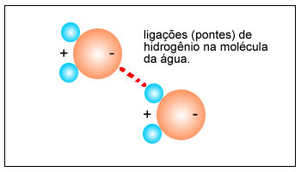

Slide 26
BIBLIOGRAFIA BÁSICA
RUSSEL, J. B. Química Geral. 2.ed.São Paulo: McGraw-Hill do Brasil, 1994. vol. 2.
BRADY, HUMISTON e GERARD, Química Geral. 2ª ed. LTC, 1986. vol.1.
http://pt.wikihow.com/Nomear-Compostos-Quimicos

